Slide 1
חיזוי טמפרטורה
חיזוי הטמפרטורה לשנה הבאה
ניתוח נתונים משנים עברו, תוך דגש על התחממות גלובלית, מצב הקרחונים בעולם, קצב גדילת הטמפרטורה משנה לשנה, נתוני החמצן ועוד.
מגישים: אור גבריאל 311328363
ארמנדו פרצ'ה 317552396

Slide 2
שאלת המחקר:
האם ניתן לחזות את שינויי הטמפרטורה לשנה הבא?

Slide 3
Parts of the project
Data collection
Cleaning and Preparing Data
EDA – Visualization
Machine Learning
summary

Slide 4
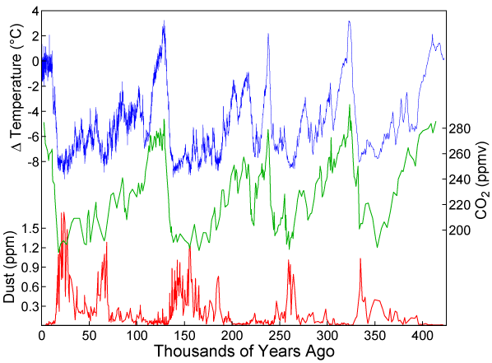
שינוי אקלים
שינוי אקלים הוא שינוי ארוך טווח ומשמעותי באקלים ובמזג האוויר בכדור הארץ, כתוצאה משינויים טבעיים או כתוצאה מפעילות אנושית. שינוי אקלים עלול להיווצר הן ברמה המקומית והן ברמה הגלובלית.
המניע הגדול ביותר להתחממות הגלובלית הוא פליטת גזים שיוצרים אפקט חממה, ביניהם הוא דו תחמוצת הפחמן (CO2). שריפת דלק לצריכת אנרגיה היא המקור העיקרי לפליטות הגזים בנוסף לשריפת הדלק יש גם: חקלאות, כריתת יערות וייצור חומרים. עליית הטמפרטורה מואצת או ממותנת ע"י משובי אקלים כמו: אובדן שלג, עליה באידוי המים ושינויים בשקעי פחמן.

Slide 5
ההיסטוריה של חקר שינויי האקלים
ההיסטוריה של חקר שינויי האקלים נוגעת להיסטוריה של חקר האקלים בהקשר של התחממות עולמית ושינויי אקלים, וכן מחקרים בתחומים הנוגעים בנושא כמו אפקט החממה, שינויי אקלים ועידני הקרח בעבר, עלייתה ונפילת התאוריה של התקררות עולמית והמחקר של השפעות של התחממות עולמית. המדענים שעמלו כדי להבין את האקלים של כדור הארץ, מצאו כי גורמים רבים משפיעים עליו -הרי געש, מפעלים, שמש, ועוד. המחקר המדעי עצמו הושפע מגורמים רבים החל מתפיסות שגויות פופולריות ועד למימון או לחץ ממשלתי.
החשד כי האדם משפיע על האקלים החל בשנת 1930, אולם במשך תקופה ארוכה היה קשה לבדוק זאת. בשנות ה-70 של המאה ה-20 חלק מהמדענים חשבו שהעולם הוא בסכנת התקררות עולמית בשל פליטה של עשן ממפעלים שממסך את אור השמש. מדענים אחרים חשבו שאין שום שינוי מהותי בטמפרטורה העולמית הממוצעת של האטמוספרה, ומדענים רבים אחרים סברו כי האקלים עלול להתחמם. ויכוח זה גרר הגדלת ההשקעות בחקר-האקלים, פיתוח אמצעי מדידה מתוחכמים ומהימנים יותר, כגון מדידת טמפרטורות על סמך לוויינים, וכן שיתוף פעולה בין לאומי באיסוף ושיתוף נתונים על טמפרטורה ומשתנים אחרים. עם השנים, מדעני האקלים הלכו והשתכנעו כי האקלים הולך ומתחמם- דבר המוכר כיום כהתחממות עולמית, ותאוריות אחרות נדחו. במאה ועשרים השנים האחרונות נראית התחממות ברורה של כדור הארץ, עם נטייה להתחזקות בשנים האחרונות. בתקופה זו עלתה הטמפרטורה הממוצעת של כדור הארץ ב-0.7 מעלות.
שינוי אקלים - התחממות או התקררות של האקלים בכדור הארץ אינם דבר חדש. ישנן סיבות רבות לשינוי האקלים לאורך חיי כדור הארץ - כגון מחזורים בפעילות השמש, התפרצות הרי געש, שינויים טבעיים בהרכב האטמוספרה וגזי החממה וסיבות נוספות. בעבר היו שינויים רבים באקלים עוד לפני הופעת האדם וחלקם גרם גם לשינויים גדולים בחיידקים וכן בחי ובצומח בכדור הארץ ולמספר הכחדות המונית. בעבר הרחוק האקלים של כדור הארץ היה חם בהרבה מאשר היום, הן בגלל פעילות רבה יותר של השמש והן בגלל סיבות נוספות, וכמובן שהיו בעבר גם תקופות קרות יותר כגון עידן הקרח האחרון. עם זאת הישובים והחקלאות האנושית הקיימת כיום מתאימה לאקלים שיש בימנו, להתחממות העולמית כבר יש השפעות קשות וחלקן עלולות להחריף באופן מסוכן- לדוגמה עליה של מפלס מי הים עלולה להציף ערי חוף רבות, ושינוי דפוסי האקלים עלול לגרום קשיים ניכרים בחקלאות.
לאחר קצת היסטוריה והסבר על שינוי אקלים ננסה לחזות את הטמפרטורה לשנה הבאה...

Slide 6
Data Collection
Crawling - https://www.ncdc.noaa.gov/cag/global/time-series/globe/land_ocean/all/12/1880-2021
JSON - https://global-warming.org/
Selenium - https://www.co2levels.org/ , https://www.n2olevels.org/ , https://www.temperaturerecord.org/ , https://www.methanelevels.org/ .

Slide 7


Slide 8

Cleaning Data

Slide 9
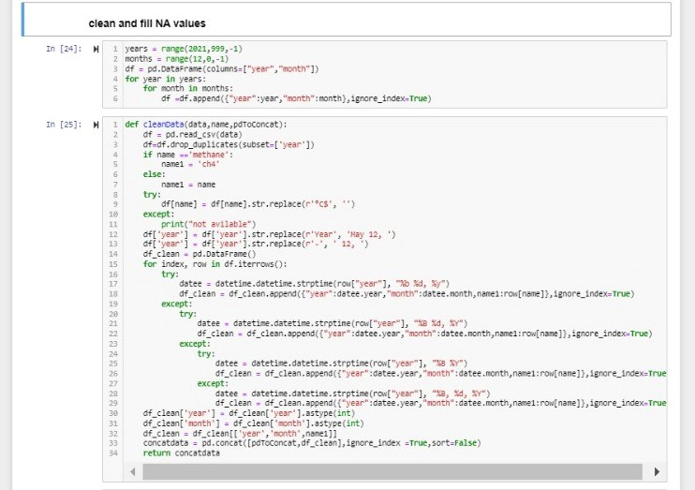
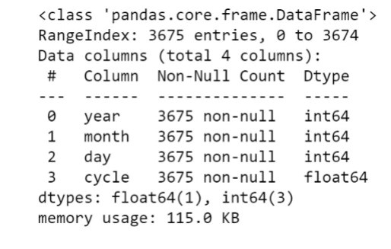

Slide 10
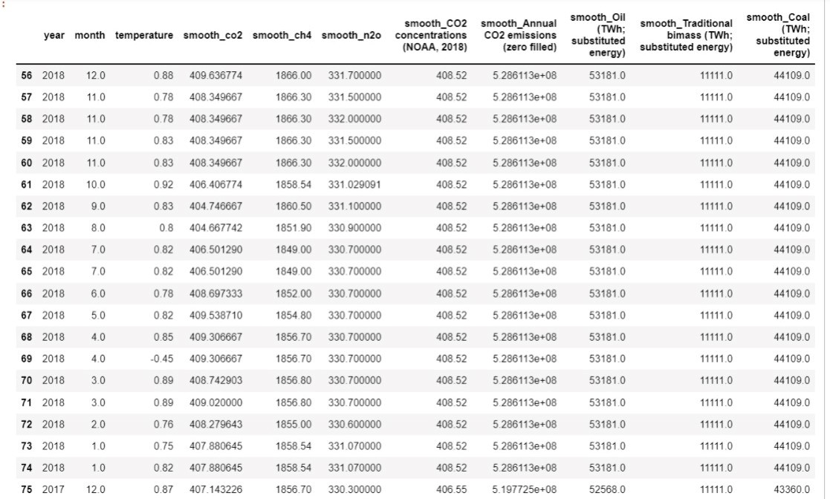

Slide 11
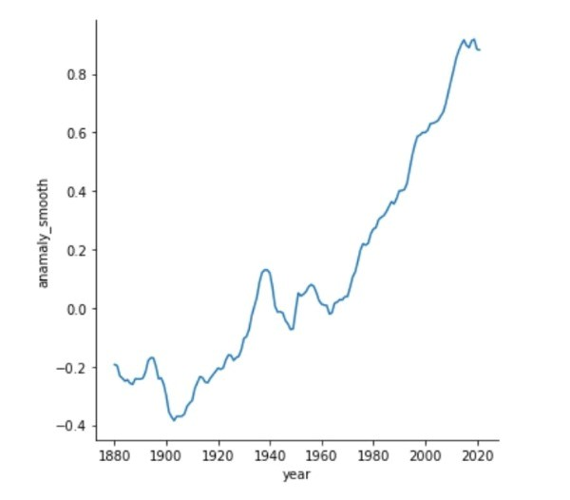
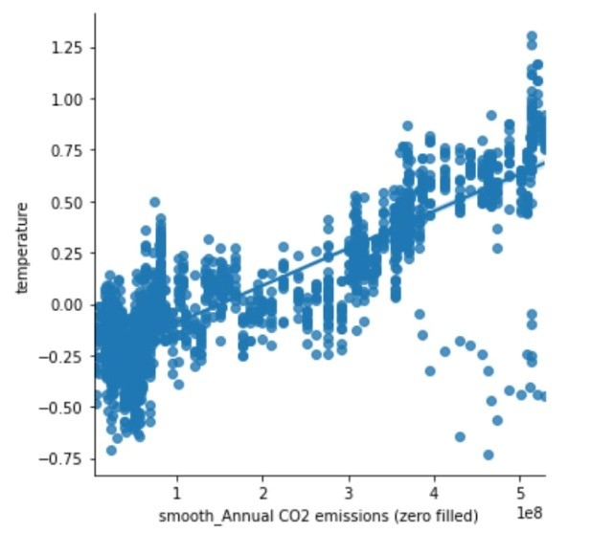
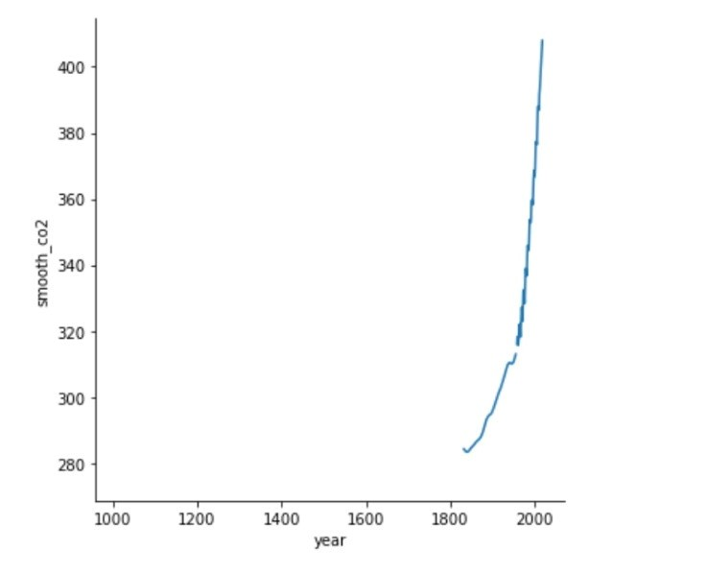
EDA – Visualization

Slide 12
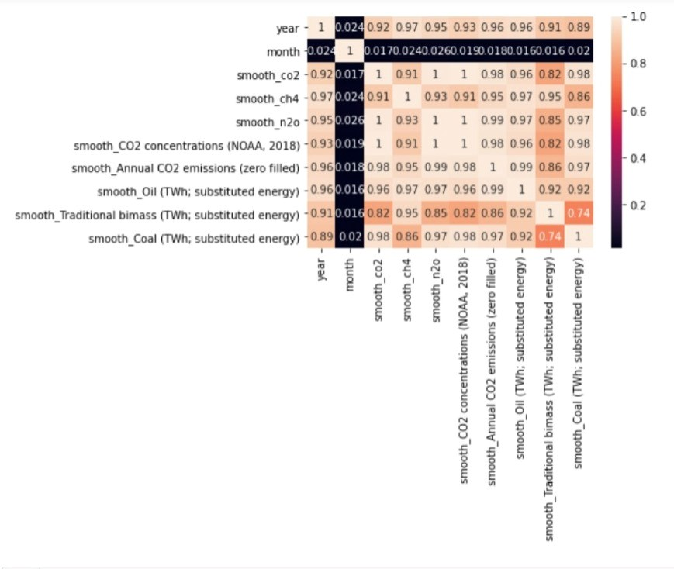

Slide 13
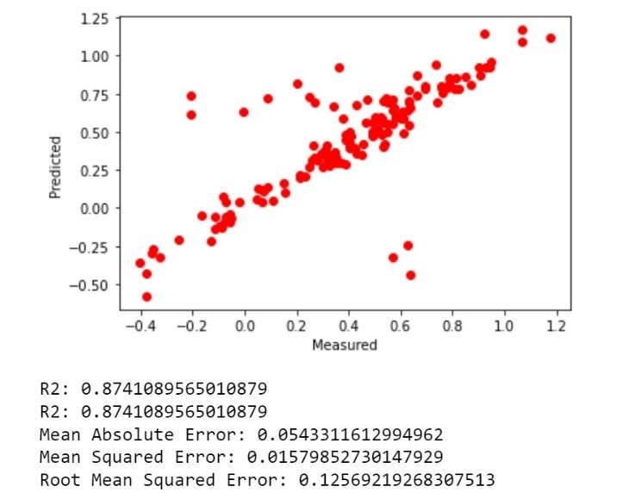
Machine Learning – Random Forest
התוצאה הטובה ביותר מתקבלת באמצעות אלגוריתם זה.
Data include : date, CO2, CH4, N2O.
החיזוי מסתמך על כ- 1000 שנים אחורנית.

Slide 14
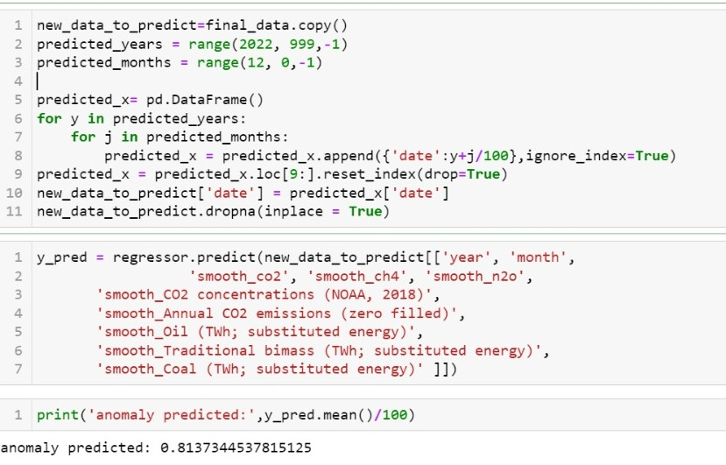
חיזוי מזג האוויר

Slide 15
לסיכום
לאחר הרכשת הנתונים ראינו שיש בעיה לקבל נתונים על חלק מהגזים ונאלצנו להשלים אותם.
לפי הגרפים ראינו שאין כל כך קשר בין הטמפרטורה לגזים, אך CO2 הוא חלק גדול מהגזים והוא קשור לטמפרטורה.
אלגוריתם Random Forest נבחר מכיוון שהנתונים אינם מותאמים לינארית, ואכן באלגוריתם זה אנו מקבלים את התוצאות הטובות ביותר.
על מנת לחזות את מזג האוויר בדקנו באמצעות נתונים מהעבר והרצנו חיזוי על 12 חודשים קדימה.

